Slide 1

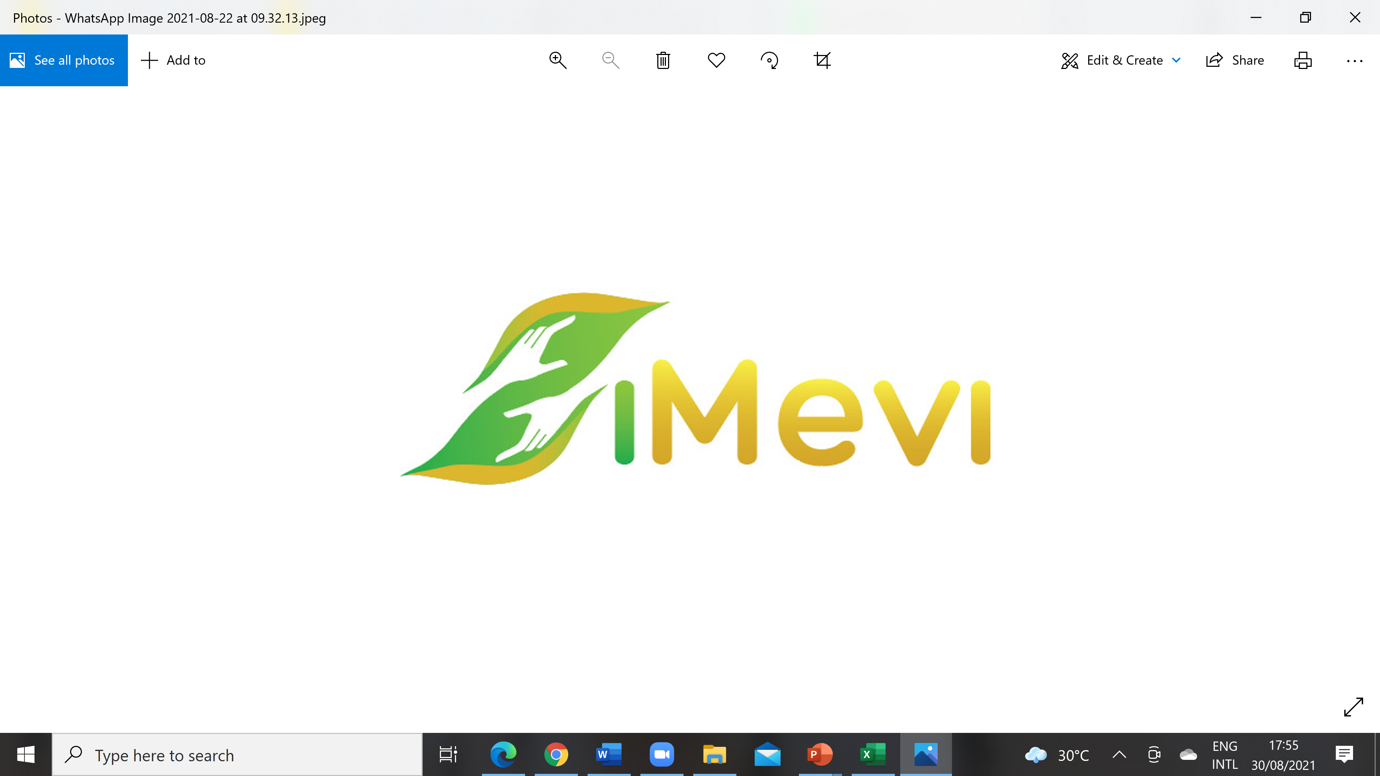
PENGEMBANGAN SISTEM INFORMASI MONITORING, EVALUASI, DAN PENGAWALAN AGROINDUSTRI HORTIKULTURA INDONESIA (SiMevi) MENUJU SATU DATA HORTIKULTURA
Kompilasi informasi dari berbagai sumber sebagai sebagai bahan diskusi

Slide 2

Satu Data Indonesia
Satu Data Indonesia adalah kebijakan tata kelola data Pemerintah untuk menghasilkan data yang akurat, mutakhir, terpadu, dan dapat dipertanggungjawabkan, serta mudah diakses dan dibagi-pakaikan antar Kementerian/Lembaga dan Perangkat Daerah, melalui pemenuhan standar data, metadata, interoperabilitas data, dan menggunakan kode referensi dan data induk (Sumber: PERATURAN PRESIDEN REPUBLIK INDONESIA NOMOR 39 TAHUN 2O19 TENTANG SATU DATA INDONESIA)

Slide 3
Prinsip Satu Data Indonesia
Standar Data
Data yang dihasilkan oleh Produsen Data harus menggunakan Kode Referensi dan/atau Data Induk
Metadata
Data yang dihasilkan oleh Produsen Data harus memiliki Metadata
Kode Referensi dan/atau Data Induk
Data yang dihasilkan oleh Produsen Data harus menggunakan Kode Referensi dan/atau Data Induk
Interoperabilitas Data
Data yang dihasilkan oleh Produsen Data harus memenuhi kaidah Interoperabilitas Data
(Sumber: PERATURAN PRESIDEN REPUBLIK INDONESIA NOMOR 39 TAHUN 2O19 TENTANG SATU DATA INDONESIA)

Slide 4
Satu Data Hortikultura Indonesia
Data Adalah Kunci Menyusun Langkah Ke Depan
Penguasa Data Adalah Pemenang
Koordinasi Penyelarasan Basis Data Sejenis Dan Atau Yang Saling Beririsan
Perlu Optimalisasi Kuantitas & Kualitas Basis Data (Big Data)
Pemanfaatan Kecerdasan Buatan (Artificial Intelligent/AI)
Mendukung Keputusan & Kebijakan Yang Cepat & Tepat.

Slide 5

SiMevi
SiMevi: Sistem Monitoring Evaluasi dan Pengawalan Agroindustri Hortikultura Indonesia
SiMevi merupakan aplikasi berbasis web (web-based application)
Dibangun dan dikembangkan untuk melakukan pemantauan (monitoring) dan penilaian (evaluasi) terhadap perubahan, perkembangan, potensi dan anomali pada data yang dikumpulkan secara langsung, simultan dan realtime
Aplikasi-Aplikasi pengumpan (feeder) di lingkup Direktorat Jenderal Hortikultura terintegrasi dalam sebuah dashboard melalui SIMEVI
Data-data tersebut dapat dipantau, dievaluasi, yang menghasilkan rekomendasi agar mudah dalam mengambil keputusan dan merencanakan Tindakan berikutnya.
SiMevi sebagai langkah awal strategis menuju SATU DATA HORTIKULTURA INDONESIA

Slide 6
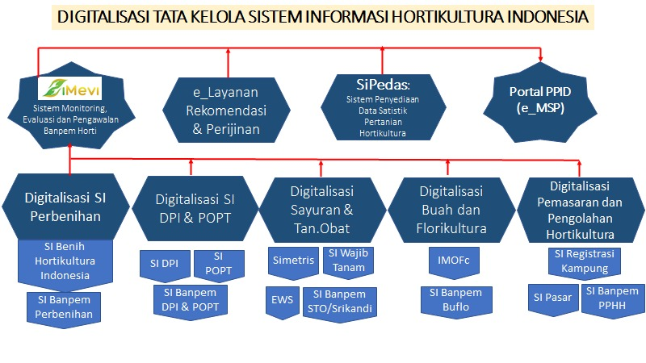

Slide 7
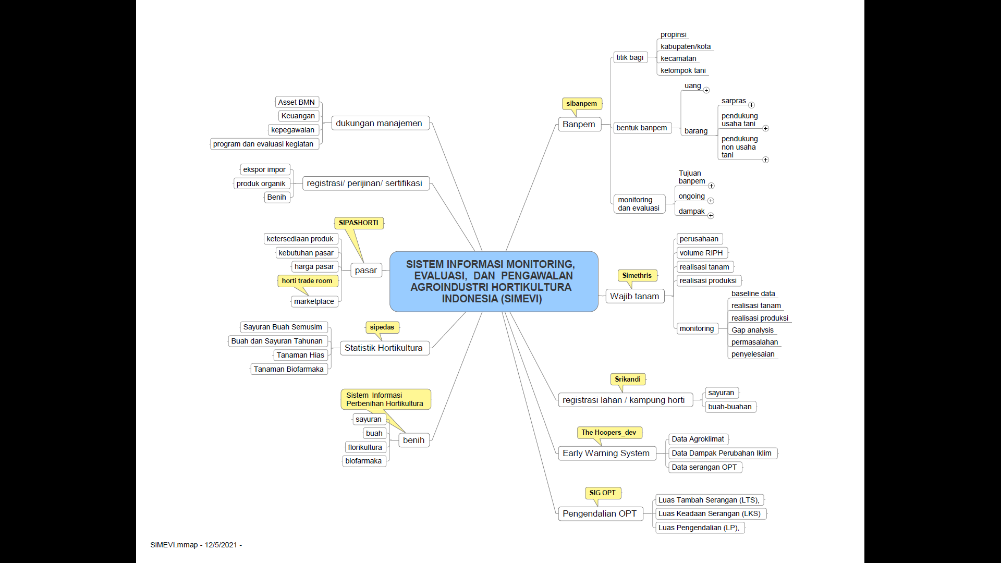
Mindmap Integrasi data

Slide 8



Contoh Dashboard KPI Ditjen Hortikultura
REALISASI PER KEWENANGAN
Kewenangan : PUSAT
Pagu : Rp387,85 M
Realisasi : Rp380,85 M Outstanding : Rp0,70 M
98,19 %
Jumlah Satker : 1
Kewenangan : DEKONSENTRASI
Pagu : Rp109,18 M
Realisasi : Rp105,15 M Outstanding : Rp0,39 M
96,31
%
Jumlah Satker : 34
Kewenangan : TUGAS PEMBANTUAN
97,68 %
Alokasi Pagu Rp625,19 M
Pagu : Rp128,16 M
Realisasi : Rp124,70 M Outstanding : Rp0,02 M
Realisasi Rp610,70 M
97,30
%
Outstanding Kontrak Rp1,10 M
Jumlah Satker : 47
Keterangan : realisasi outstanding kontrak belum terealisasi
Sumber : OMSPAN pertanggal 11 Januari 2021

Slide 9





REALISASI KEUANGAN DITJEN HORTIKULTURA
97,68 %
Alokasi Pagu Rp625,19 M
Realisasi Rp610,70 M
Outstanding Kontrak Rp1,10 M
PROGRAM KETERSEDIAAN, AKSES DAN KONSUMSI PANGAN BERKUALITAS
PROGRAM NILAI TAMBAH DAN SAYA SAING
97,58 %
98,21 %
1
Sayuran & Tanaman Obat
3
Perbenihan Hortikultura
5
Pengolahan & Pemasaran Hasil Hortikultura
Pagu : Rp127,44 M
Realisasi : Rp125,74 M Outstanding : Rp0,55 M
Pagu : Rp180,69 M
Realisasi : Rp174,47 M Outstanding : Rp0,54 M
Pagu : Rp80,76 M
Realisasi : Rp79,31 M (98,21 %)
Outstanding : -
98,67 %
96,56 %
PROGRAM DUKUNGAN MANAJEMEN
2
Perlindungan Hortikultura
4
Buah dan Florikultura
97,46 %
Pagu : Rp39,05 M
Realisasi : Rp38,76 M Outstanding : -
Pagu : Rp88,63 M
Realisasi : Rp86,57 M Outstanding : Rp0,01 M
6
Dukungan Manajemen
Pagu : Rp108,61 M
Realisasi : Rp105,85 M (97,46 %)
Outstanding : -
99,24 %
97,67 %
Sumber : OMSPAN pertanggal 11 Januari 2021

Slide 10
REALISASI ANGGARAN TA 2021 PER KEGIATAN PER TRIWULAN
PROGRAM KETERSEDIAAN, AKSES DAN KONSUMSI PANGAN BERKUALITAS
97,64 %
5
Pengolahan & Pemasaran Hasil Hortikultura
PROGRAM NILAI TAMBAH DAN SAYA SAING
1
3
Perbenihan Hortikultura
99,24 %
Sayuran & Tanaman Obat
98,67 %
96,56 %
99,24 %
6
Dukungan Manajemen
2
4
PROGRAM DUKUNGAN MANAJEMEN
Perlindungan Hortikultura
Buah dan Florikultura
97,46 %
99,24 %
97,67 %
97,46 %
Sumber : OMSPAN pertanggal 13 Januari 2022
10

Slide 11
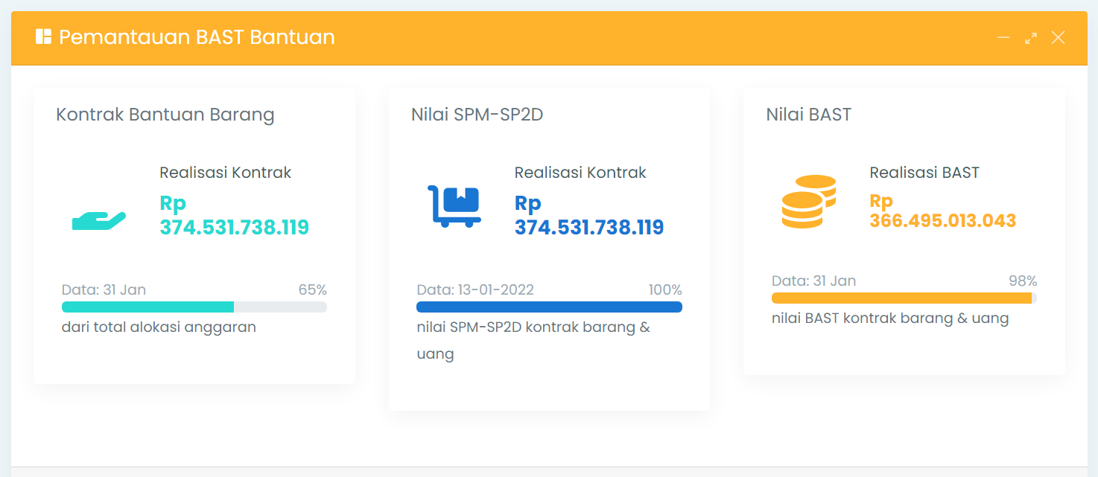
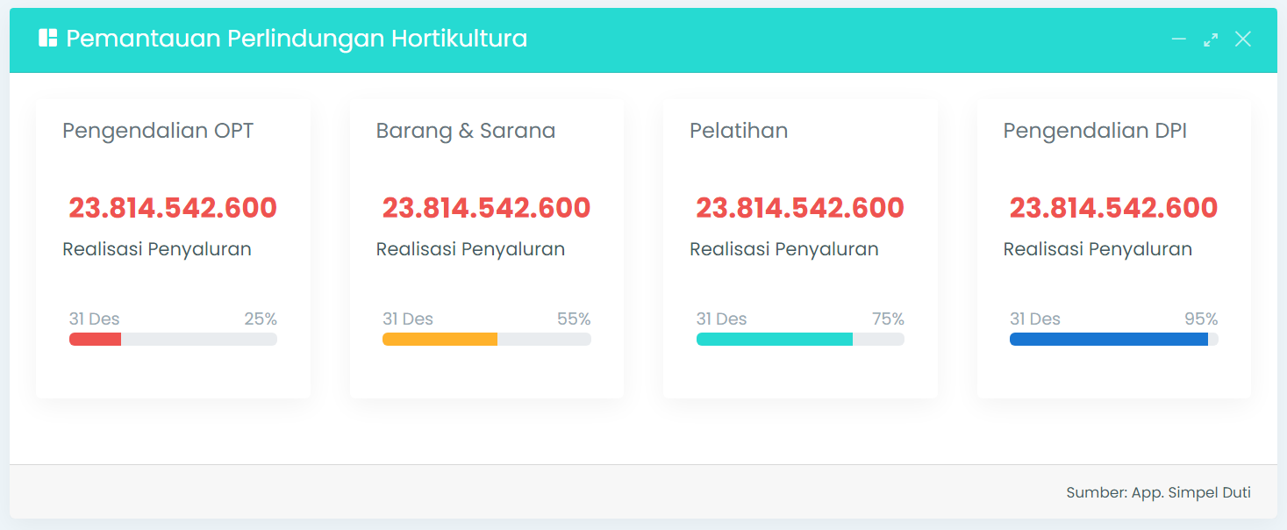
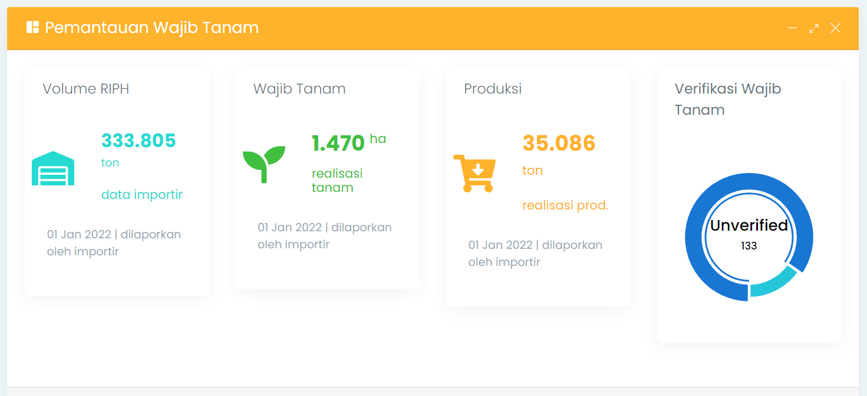
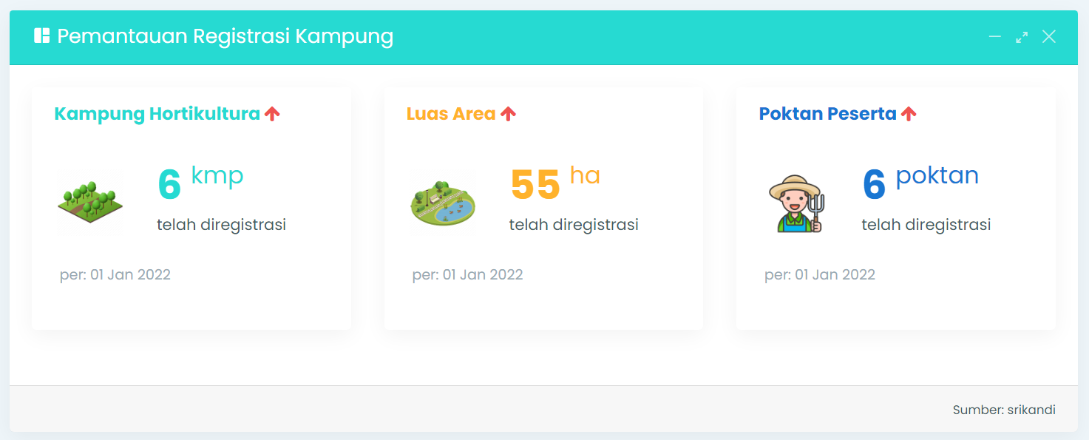
Dashboard masing-masing aplikasi

Slide 12
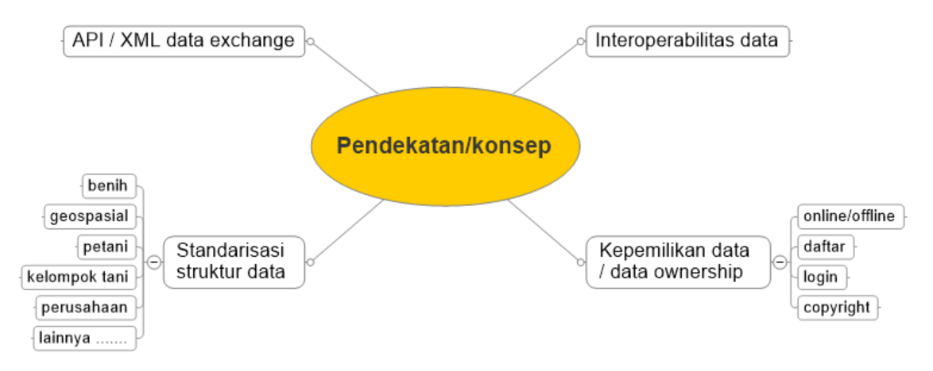
Proses Integrasi Sistem informasi ke dalam SiMevi menuju Satu Data Hortikultura Indonesia

Slide 13
Four layers of data processing
Information system as data provider (SiBanpem, Srikandi, The Hopers-dev, Sipedas, Simetris, Proceed, etc)
Application web service (API, XML, Direct database)
Extracting, assessing, merging, integrating, processing data
SiMevi Dashboard

Slide 14
Tahapan pelaksanaan
1. Identifikasi kebutuhan informasi
2. Identifikasi system informasi yang ada
3. Pemetaan antara informasi yang ada dengan kebutuhan informasi (gap analysis)
4. Penyusunan standar struktur data
5. Penetapan strategi integrasi system informasi dan data
Quick win
Important and Urgent Analysis method
geospasial, petani, Kelompok tani, perusahaan, iklim, deskripsi benih, deskripsi alsintan, DPI, OPT, dll

Slide 15
KONSEP RANCANGAN MONEV PENYALURAN DAN PEMANFAATAN BANPEM HORTI
Dukungan Aplikasi Existing
Sakti,E-Renja e-proposal
OMSPAN, SAS, SMART, Sibanpem
Alur Monev
Monitoring Pemanfaatan Bantuan sd Outcome
Monitoring Pelaksanaan sd Output Melalui Aplikasi SIMEVI
Dokumen Perencanaan
Identitas Kampung, Poktan,No Registrasi
Peta Digital, Titik Koordinat,Polygon
Jenis Bantuan, Volume dan Nilai (Rp)
Waktu tanam dan panen /Pemanfaatan bantuan
Perkembangan/Kondisi pertanaman/Usaha:
- sayuran : bulanan (mati__%, hidup __%, Ket)
- Tan buah : Populasi awal, Kondisi pertanman (Mati__%, Hidup__%), per tahun/semester
- Pemanfaatan sarana UMKM
3. Permasalahan budidaya/usaha
4. Upaya penyelesaian permasalahan
Outcome (Produksi/Produktivitas, Jenis Produk Olahan)
Saluran Pemasaran
Foto2 Dokumentasi Open Camera
Form Evaluasi Penilaian Kampung/UMKM
Informasi pendukung lainnya
NamaSatker/Provinsi/Kab/ Kota
Nama Kegiatan/ RO/Komoditas
Alokasi Anggaran (Rp)
Target Volume
Penerima Bantuan (Nama penerima, nama Poktan, alamat (koordinat, polygon), Target Vol
Progres Pengadaan (Bulanan)
Komponen dan Volume bantuan
Penyiapan dokumen pengadaan
Kontrak
Pelaksanaan kontak (Distribusi bantuan/pembangunan bangsal)
BAST
3. Realisasi Keuangan (Rp) dan Realisasi output (Ha/Kg/Unit/,dll), Persentase (%)
Permasalahan Pengadaan
Evaluasi/Penilaian kinerja Satker
Feedback
PJ: Setditjen,
Pelaksana Petugas Satker, Bulanan
PJ : Eselon II, Petugas Dinas/PPL
Bulanan (Tan Semusim), Tahunan (Buah)
PJ, Pelaksana, Waktu Pelaporan

Slide 16
IDENTIFIKASI BENTUK BANTUAN LAINNYA
BANTUAN UANG
BANTUAN BAHAN UNTUK
MENGHASILKAN BAHAN PENGENDALI
BANTUAN BARANG UNTUK
PRODUKSI BENIH DALAM RANGKA MEMENUHI KAMPUNG HORTIKULTURA
Nama penerima, NIK, nama kelompok tani, alamat (koordinat, polygon), luas kawasan
Jumlah bantuan uang (Termin I, II)
Realisasi bantuan uang
Jenis barang dan volume barang yang dibeli
Jadwal tanam
Mulai digunakan sarana prasarana
Jadwal panen (tan semusim)
Jumlah hasil panen/produksi (tan semusim)
Jumlah produksi olahan
Perkembangan tan tahunan
Permasalahan
Langkah penyelesaian
Dokumentasi pada setiap tahap kegiatan (foto open camera)
Anggaran bahan proses
Bahan pengendali dalam proses (jenis bahan pengendali dan volumenya; jenis bahan baku dan volumenya)
Bahan Pengendali Barang jadi (jenis bahan pengendali dan volumenya)
Jenih komoditas hortikultura yang ditangani
Luasan area pengendalian (ha)
Distribusi bahan pengendali OPT (Nama kelompok tani, nama ketua kelompok, NIK dan No HP, alamat)
Permasalahan
Langkah penyelesaian
Dokumentasi pada setiap tahap kegiatan (foto open camera)
Komoditas benih yang diproduksi
Anggaran bantuan barang untuk bahan produksi benih
Target produksi benih (ton/batang)
Komponen bantuan barang untuk bahan produksi benih
Realisasi produksi benih (ton/batang)
Realisasi penyaluran benih (ton/batang)
Distribusi Benih (Penerima, lokasi, waktu)
Permasalahan dan Langkah penyelesaian
Dokumentasi pada setiap tahap kegiatan (foto open camera)
BANTUAN BENIH DALAM RANGKA MEMENUHI KAMPUNG HORTIKULTURA
Akan didiskusikan kemudian
BANTUAN BENIH DALAM RANGKA MEMENUHI PERMINTAAN KHUSUS/ DILUAR KAWASAN
Akan didiskusikan kemudian

Slide 17


Identifikasi Tool/ Fasilitasi Aplikasi Monev Es II (1)
Monitoring Pemanfaatan
Bantuan sd Outcome
BANTUAN BARANG
SRIKANDI (Dit STO)
I-Mofc (Dit BuFlo)
Waktu tanam/Pemanfaatan sarpras
Perkembangan/ Kondisi pertanaman/Usaha:
- Tan Semusim : bulanan (baik__%, tdk baik__%)
- Tan buah Tahunan : per tahun/semester (Populasi pohon, Kondisi dsb)
- Pemanfaatan sarana UMKM
3. Permasalahan budidaya/usaha
4. Upaya penyelesaian permasalahan
Outcome (jadwal dan hasil panen/ produksi/ Produk Olahan)
Saluran Pemasaran
Foto2 Dokumentasi Open Camera
Dashboard peta digital
Form Evaluasi Penilaian Kampung/UMKM
Aspek pendukung lain (Kelembagaan, dll)
Identitas Kampung : Peta, No Registrasi (by system), Identitas Wilayah Prov sd Desa : pilihan
Titik Koordinat (Garis Lintang & Bujur)/ Titik per kampung,
Jenis kelompok, nama dan sub komoditas
Waktu tanam (menyesuaikan bantuan)
Perkiraan panen
Data Bantuan : Luasan, Total Nilai (Rp), Komponen bantuan (jenis dan volume)
Foto Dokumentasi
Calon Penginput : petugas PPL
Platform : Web based, android
Data petani (nama) & kelompok tani
No registrasi Simluhtan (input manual)
Identitas wilayah (Prov sd desa) : input manual
No Registrasi Kampung
Jenis komoditas buah & flori (pilihan)
Tahun Alokasi APBN
Luasan lahan
Varietas
Produksi (dipastikan dari APBN atau bukan?), kategori inten/eksten belum ada
Waktu Panen
Calon Penginput : petugas pusat
Platform : Web based, android
BANTUAN UANG
BANTUAN BAHAN UNTUK
MENGHASILKAN BAHAN PENGENDALI
Saran Tambahan Data/Informasi
BANTUAN BARANG UTK
PRODUKSI BENIH DLM RANGKA MEMENUHI KAMPUNG HORTIKULTURA
Untuk STO: Kondisi Pertanaman (Baik__%, Tdk Baik__%). Untuk BuFlo: Kondisi Pertanaman : Populasi pohon, rata2 tinggi pohon, (kondisi baik__%, tdk baik__%).
Permasalahan pertanaman, dan upaya penyelesaian permasalahan
Produksi & Produktivitas per kampung/poktan
Penilaian Kampung
Polygon
BANTUAN BENIH DALAM RANGKA MEMENUHI KAMPUNG HORTIKULTURA
BANTUAN BENIH DALAM RANGKA MEMENUHI PERMINTAAN KHUSUS/ DILUAR KAWASAN

Slide 18



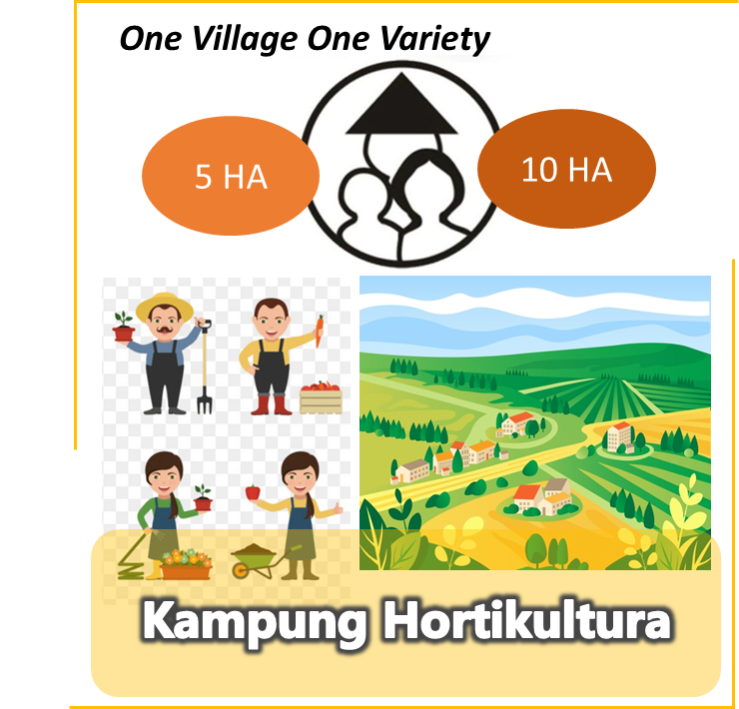

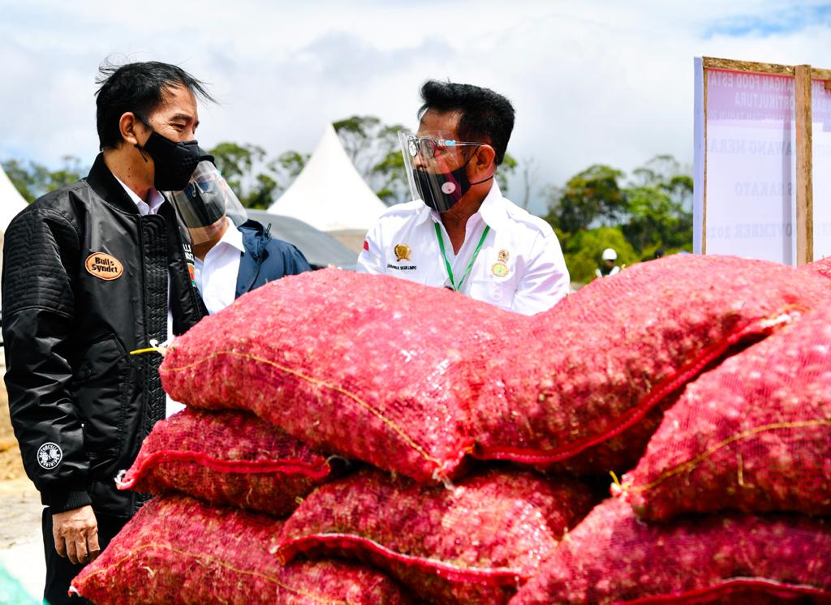
APLIKASI SRIKANDI
Registrasi Kampung STO
Peta Sebaran Kampung STO per komoditas
Data polygon geotagging per petak lahan/petani
Monitoring Bantuan APBN
Monitoring tanam dan panen
Penilaian kampung berdaya saing
Profil Unit Kampung STO
Data CPCL Kampung STO
Dokumentasi Kegiatan Kampung STO
Lebih mudah diakses
Memudahkan monitoring dan evaluasi
Informatif dan Interaktif
Meningkatnya Daya Saing dan Kesejahteraan Petani di Kampung/Desa

Slide 19

Identifikasi Tool/ Fasilitasi Aplikasi Monev Es II (2)
Monitoring Pemanfaatan
Bantuan sd Outcome
PROCEED (Dit Benih)
Simpel Duti (Dit Perlindungan)
Existing Data dan Informasi:
Melaporkan produksi benih APBN
Khusus benih sebar
Komoditas
Varietas
Waktu siap salur
Lokasi BBI/Kebun BBI
Volume
Proses produksi dan sertifikasi benih
Calon Penginput : PBT di BBI
Platform : Web based & android (rencana Th 2022)
Rancangan Awal
Nama kegiatan : Gerakan Pengendalian, PPHT, Klinik PHT dan DPI
Lokasi (Provinsi s/d desa)
Nama Kelompok
Luas Lahan
Anggaran dan Realisasi (per Kelompok)
Produksi bahan pengendali yang dihasilkan
Calon Penginput : petugas LPHP
Platform : Web based & Android
BANTUAN BARANG
Waktu tanam/Pemanfaatan sarpras
Perkembangan/ Kondisi pertanaman/Usaha:
- Tan Semusim : bulanan (baik__%, tdk baik__%)
- Tan buah Tahunan : per tahun/semester (Populasi pohon, Kondisi dsb)
- Pemanfaatan sarana UMKM
3. Permasalahan budidaya/usaha
4. Upaya penyelesaian permasalahan
Outcome (jadwal dan hasil panen/ produksi/ Produk Olahan)
Saluran Pemasaran
Foto2 Dokumentasi Open Camera
Dashboard peta digital
Form Evaluasi Penilaian Kampung/UMKM
Aspek pendukung lain (Kelembagaan, dll)
Saran Tambahan Data/Informasi
Saran Tambahan Data/Informasi
Data Volume penyaluran benih, Poktan penerima, Lokasi, Kondisi Benih saat diterima, Pemanfaatan benih (pertanaman)
Capaian Outcome : Dampak Kegiatan terhadap luas serangan OPT, dan pengaruh DPI
BANTUAN UANG
BANTUAN BAHAN UNTUK
MENGHASILKAN BAHAN PENGENDALI
BANTUAN BARANG UTK
PRODUKSI BENIH DLM RANGKA MEMENUHI KAMPUNG HORTIKULTURA
Dit PPHH
Saran Tambahan Data/Informasi
Aplikasi Registrasi Kebun/Lahan dlm proses (blm gambarkan monev banpem)
Belum ada rancangan aplikasi Monev (masih dalam pembahasan)
jenis alat/sarana, volume & nilainya, jenis prasarana volume & nilainya, kemanfaatan sarpras, kondisi sarpras, hasil produksi (produk segar & olahan), jaminan mutu produk (PIRT, BPom), pemasaran, permasalahan, penilaian UMKM
BANTUAN BENIH DALAM RANGKA MEMENUHI KAMPUNG HORTIKULTURA
BANTUAN BENIH DALAM RANGKA MEMENUHI PERMINTAAN KHUSUS/ DILUAR KAWASAN
19

Slide 20
Identifikasi Tool/ Fasilitasi Aplikasi Monev Es II (3)
SIMEVI - SIBANPEM
Existing Data dan Informasi:
Identitas lokasi : Prov – Desa
Jenis Bantuan Barang
Nilai Bantuan
Calon Penginput : Petugas Monev/ Petugas Perbendaharaan/ Keuangan
Platform : Web based & android (rencana Th 2022)
Monitoring Pelaksanaan sd Output Melalui Aplikasi SIMEVI
Penerima Bantuan (Nama penerima, nama Poktan, alamat (koordinat, polygon), Target Vol
Progres Pengadaan (Bulanan)
Komponen dan Volume bantuan
Penyiapan dokumen pengadaan
Kontrak
Pelaksanaan kontak (Distribusi bantuan/pembangunan bangsal)
BAST
3. Realisasi Keuangan (Rp) dan Realisasi output (Ha/Kg/Unit/,dll), Persentase (%)
Permasalahan Pengadaan
Evaluasi/Penilaian kinerja Satker
Saran Tambahan Data/Informasi
PAGU Total Satker, Volume RO
Realisasi keuangan (Rp) dan % realisasi
Realisasi fisik (Ha/unit) dan % realisasi
Permasalahan
Evaluasi Penilaian Kinerja anggaran Satker/Prov/Kab
Untuk jenis barang pupuk, pengendali OPT agar dikodifikasi per masing2 komoditasnya
20

Slide 21
Timetable pelaksanaan kegiatan (usulan)
No | Output | Kegiatan | Jan |  | Feb |  |  |  | Mar
No | Output | Kegiatan | 3 | 4 | 1 | 2 | 3 | 4 | 1 | 2 | 3 | 4
1 | Prototype dashboard KPI ditjen horti | Programming, group discussion
2 | Assessment sumber data sbg data feeder | Web analisis, group discussion
3 | Penyusunan standar interoperabilitas data | Desk study, discussion, meeting, presentation
4 | Implementasi tahap I ( 2 aplikasi) – Quick win | Programming, group discussion
5 | Implementasi tahap II ( 2 aplikasi) | Programming, group discussion
6 | Implementasi tahap III (aplikasi yang belum) | Programming, group discussion
7 | Pembangunan modul evaluasi (outcome) | Programming, group discussion

Slide 22
Key success factors
SDM pengembangan sistem (system analis, programmer, manajemen) dengan kualifikasi yang sesuai dan jumlah yang cukup
Komitmen
Kolaborasi dan berbagi
Komunikasi

Slide 23
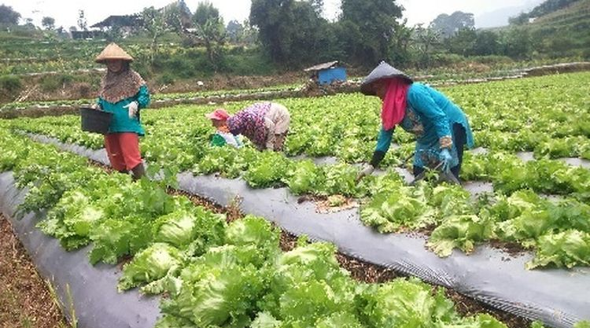
If you ate today, thank a farmer!
Terima Kasih

